Slide 1
Весна пришла (НОД по художественному творчеству во второй младшей группе)
Выполнила: воспитатель Балакирева Н.П.
МКДОУ Бутурлиновский детский сад №10

Slide 2
Задачи:
учить детей рисовать красками знакомые предметы(траву, деревья, облака); совершенствовать навык рисования пальчиками;
развивать внимание, речь, чувство гордости за правильно выполненную работу;
воспитывать бережное отношение к природе, эстетический вкус и аккуратность в выполнении работы.

Slide 3
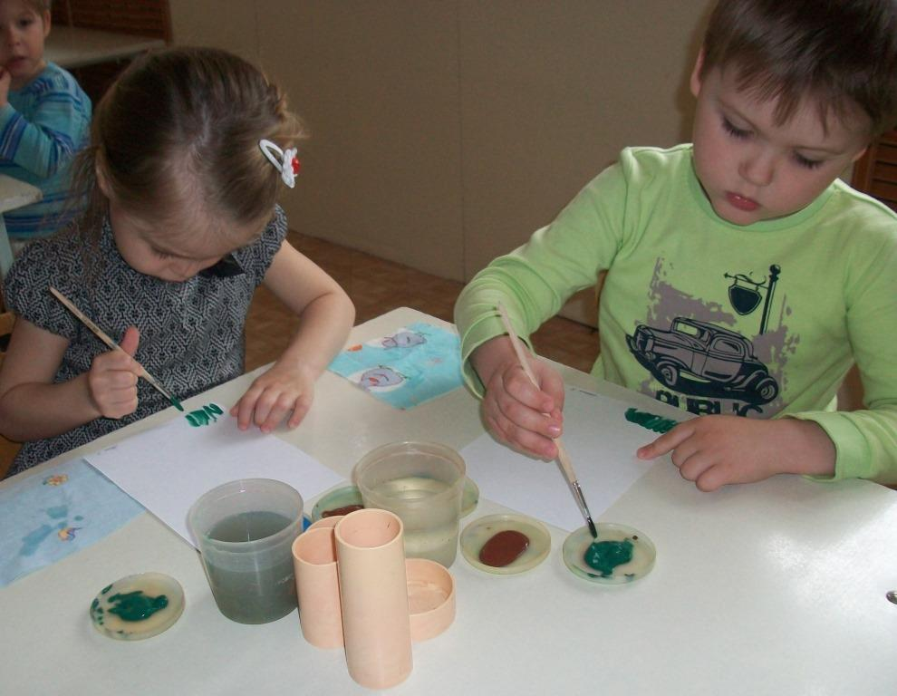
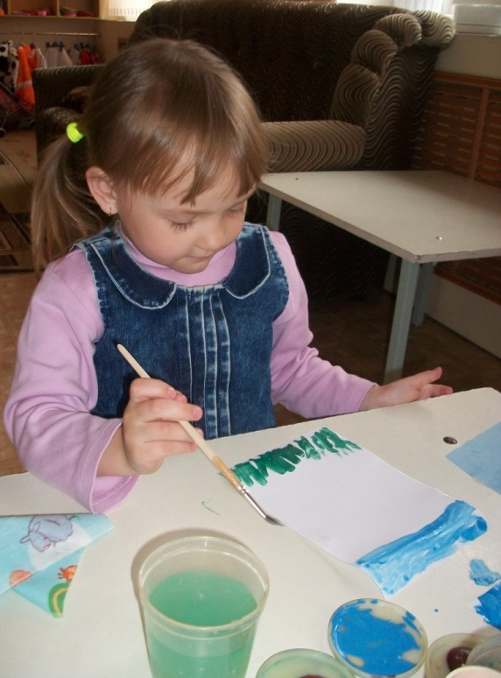
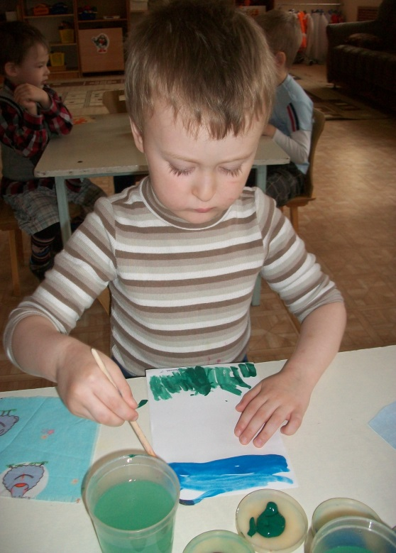
Здравствуй, весенняя первая травка! Как распустилась? Ты рада теплу? Знаю, y вас там веселье и давка, Дружно работают в каждом yглy. Высyнyть листик иль синий цветочек Каждый спешит молодой корешок Раньше, чем ива из ласковых почек Первый покажет зеленый листок. .

Slide 4
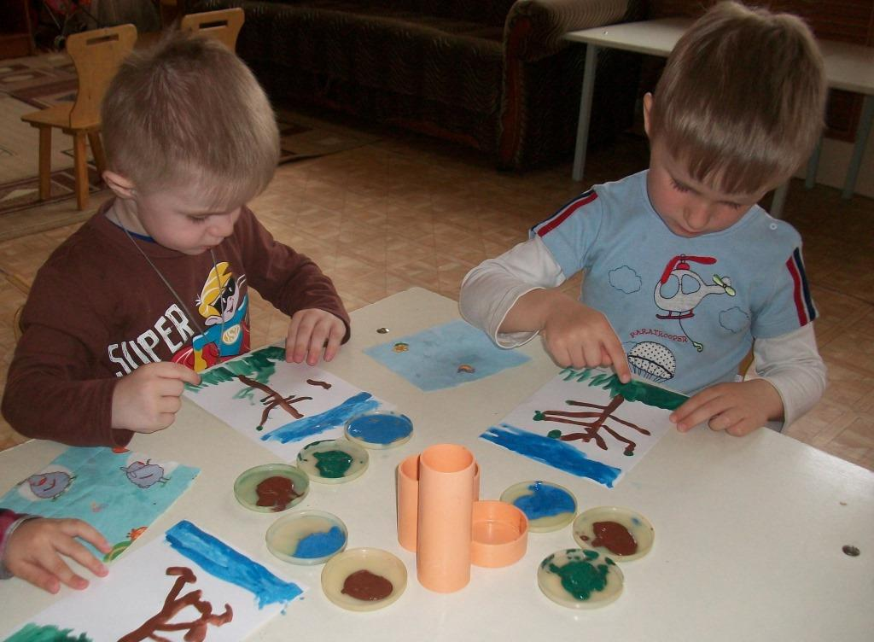
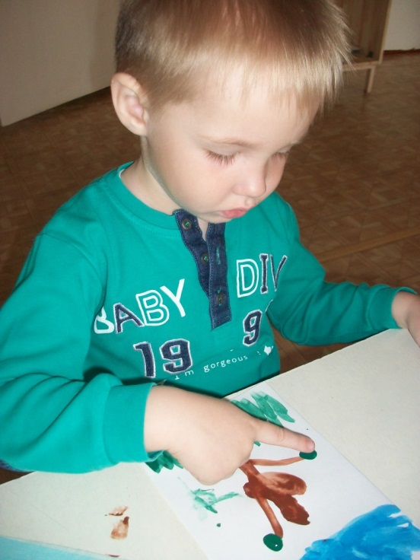
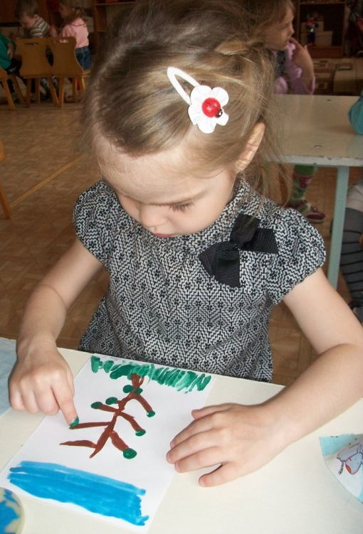
Выбрались из почек Первые листочки, Радуются солнцу, Не поймут со сна: — Неужели это... Неужели лето? — Нет, еще не лето, Но уже — весна!

Slide 5
Вот такие рисунки у нас получились!

Slide 6
Спасибо за внимание!

